Slide 1
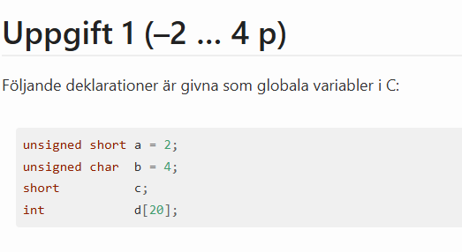
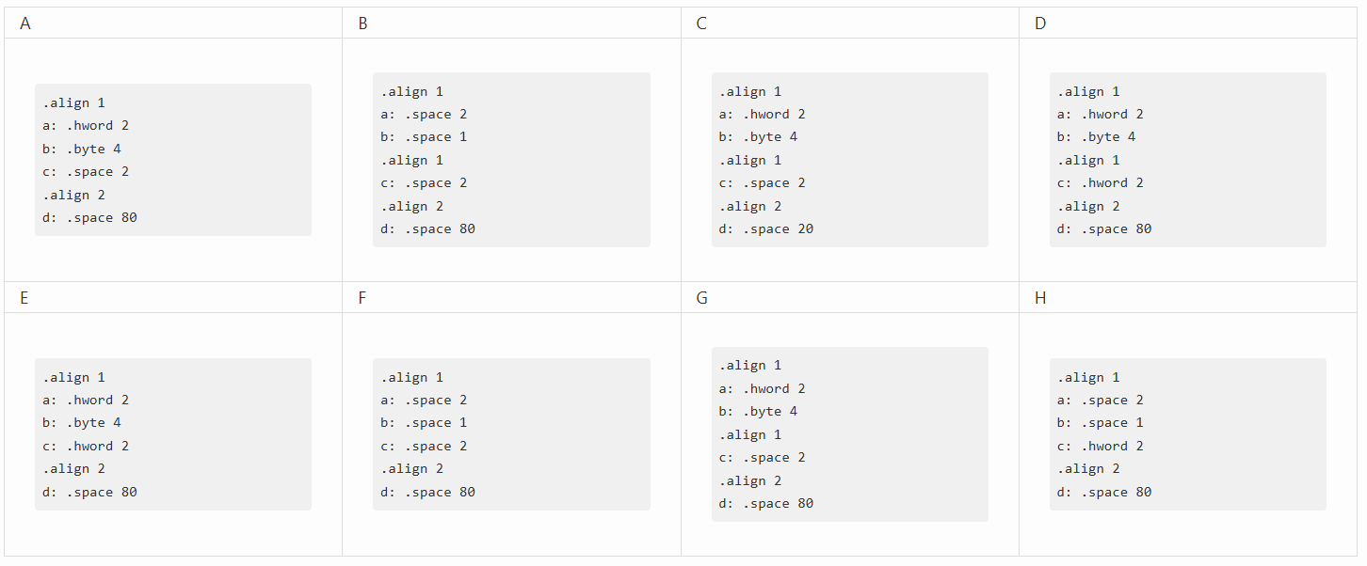
2024-05-31
Notes:
Typiskt 16 poäng totalt
- Så man måste klara lite av dom riktiga uppgifterna också
Det ser ut som man skall läsa 8 olika program, men det är bara ETT program, så inte så farligt.
Bra att träna några gånger dock.

Slide 2
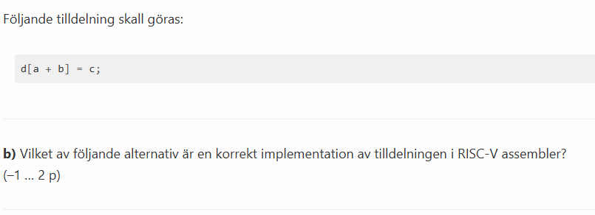
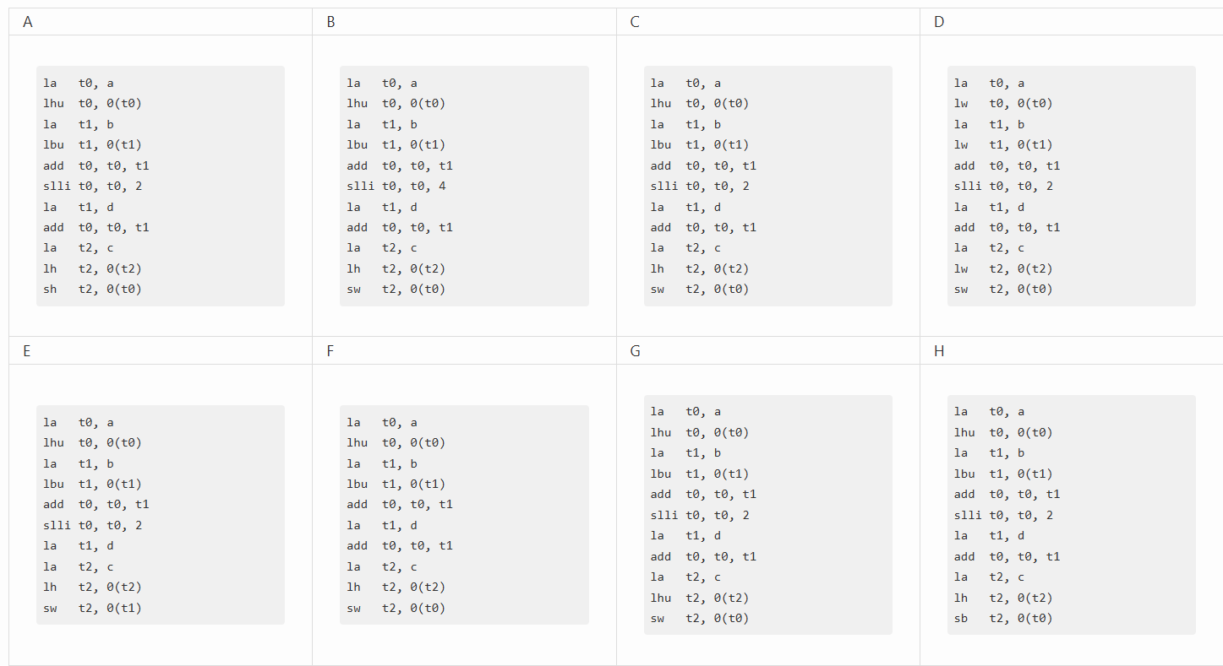
2024-05-31

Slide 3
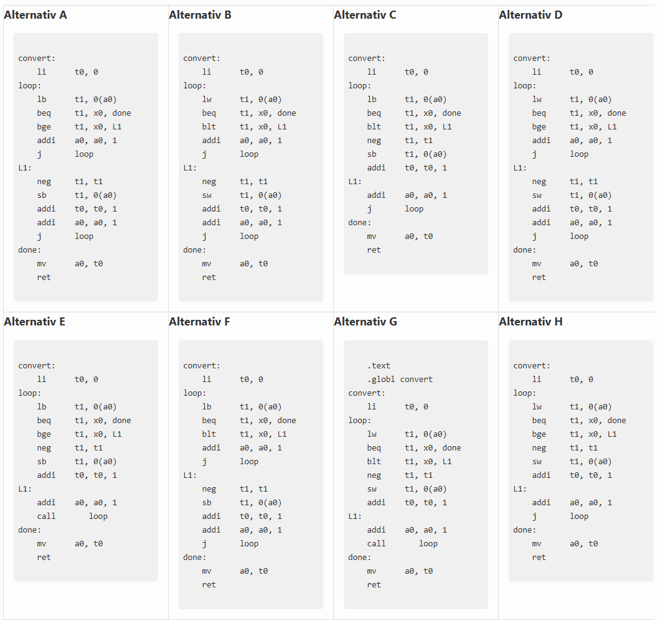
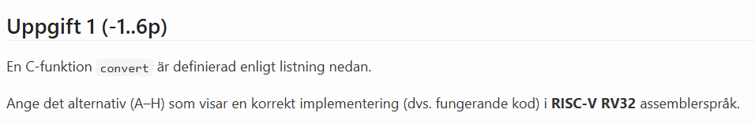
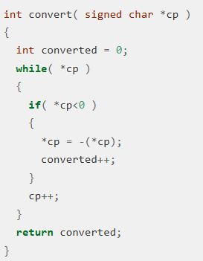
2025-03-17

Slide 4
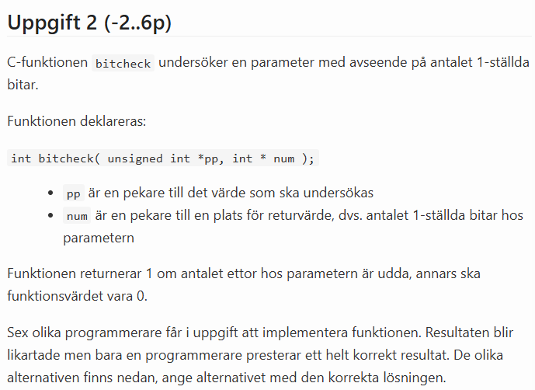
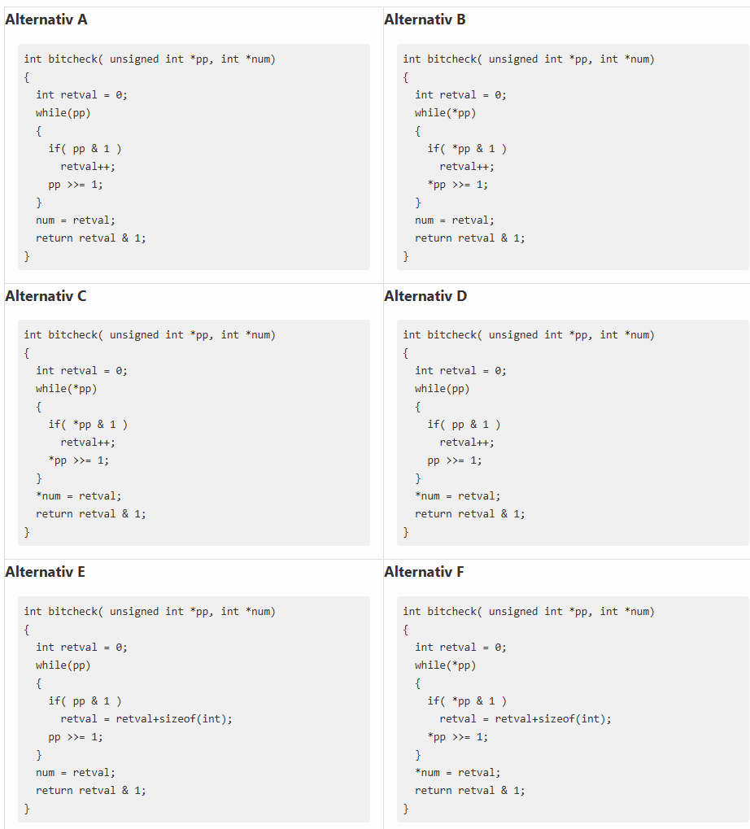
??
2025-03-17

Slide 5
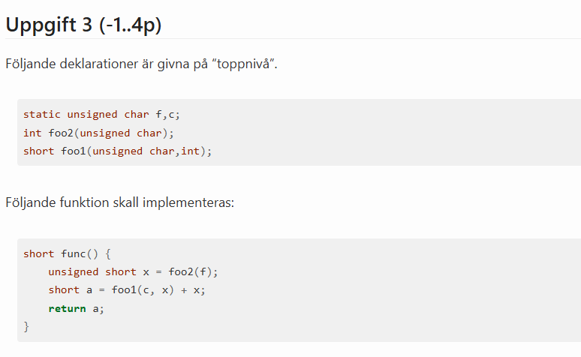
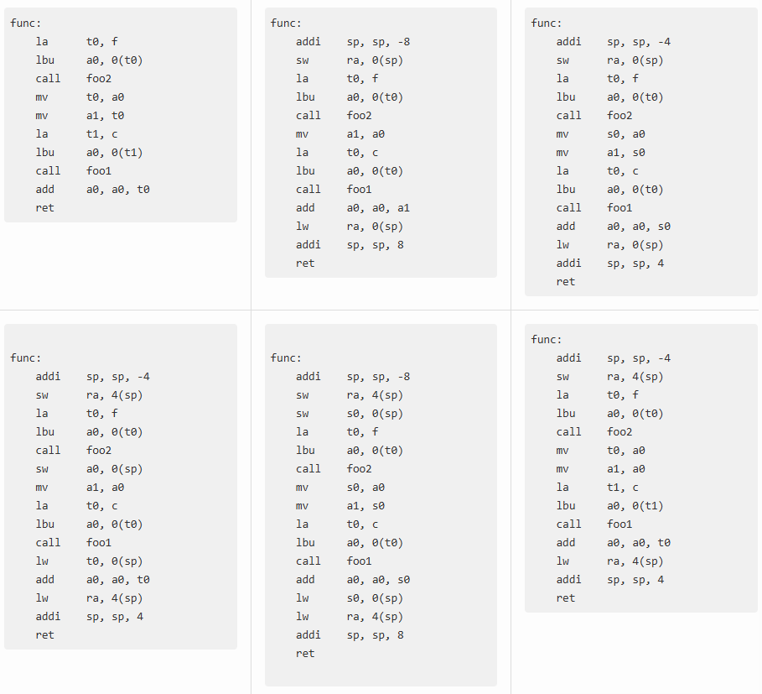
2025-03-17

Slide 6
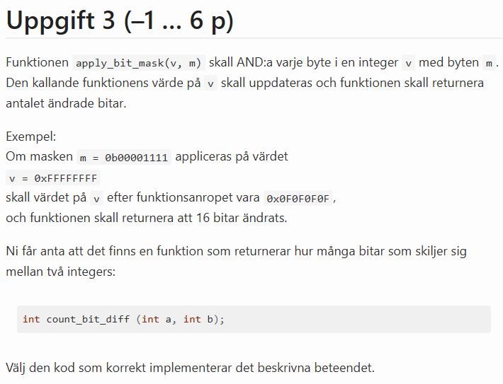
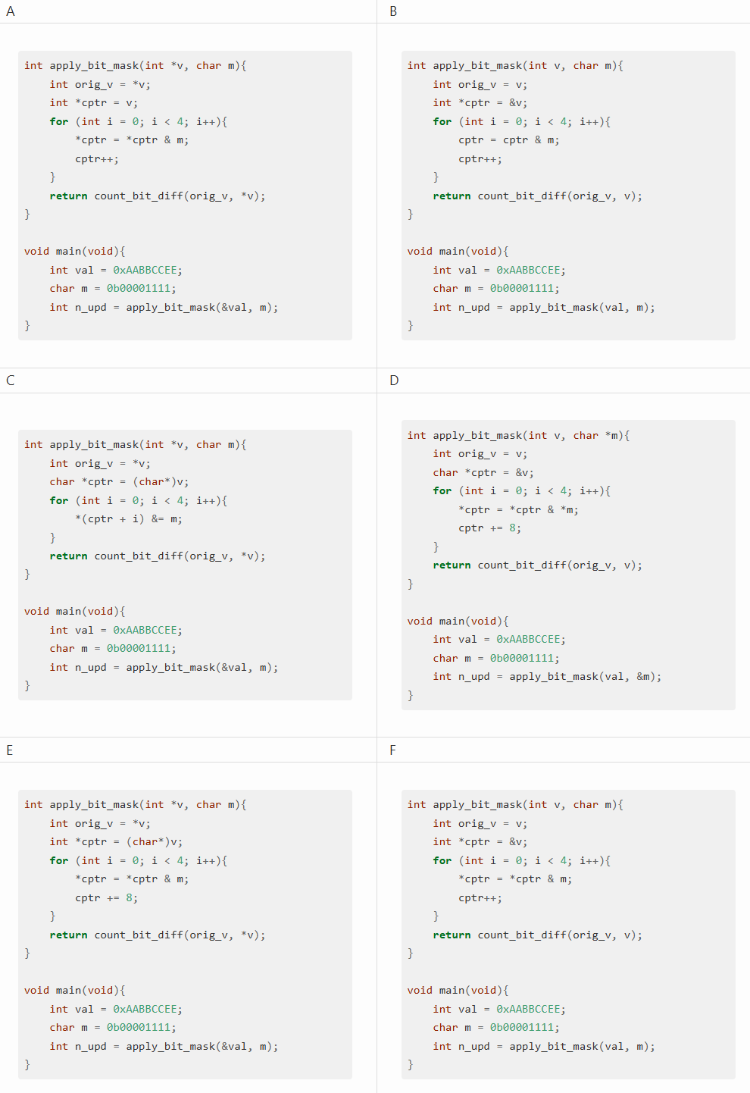
2024-05-31

Slide 7
2024-05-31
no initialization
no align
initialization
not enough space
no align
no init and no align
no init x 2 and no align
Notes:
Typiskt 16 poäng totalt
- Så man måste klara lite av dom riktiga uppgifterna också
Det ser ut som man skall läsa 8 olika program, men det är bara ETT program, så inte så farligt.
Bra att träna några gånger dock.

Slide 8
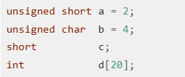
2024-05-31
a is uint16
x16
d is int
ingen offset x4
ingen offset
c är signed
stores byte

Slide 9
word
word
fel branch
fel branch
fel branch
word
word
fel branch
call!
call!
2025-03-17

Slide 10
??
Kollar om addressen är ojämn
Skriver till pekaren
Kollar om addressen är ojämn
Kollar om addressen är ojämn
Makes no sense
2025-03-17

Slide 11
a0 kan ha skrivits över
Kommer inte ihåg några ABI regler!
Måste spara s0
Ingen plats på stacken
t0 kan ha skrivits över
2025-03-17

Slide 12
2024-05-31
orginalvärdet kommer inte ändras
ökar pekaren med 4 bytes
orginalvärdet kommer inte ändras
(m är en pekare men det är okay?)
orginalvärdet kommer inte ändras
what?
ökar pekaren med 4 bytes

